Slide 1

С нами связь лучше!

Slide 2


Специальности и профессии
ОБПОУ «КИТ»
1
2
3
4
5
6
7
42.02.01 Реклама (2 г. 10 м.)
11.02.15 Инфокоммуникационные сети и системы связи (3 г. 10 м.)
09.02.06 Сетевое и системное администрирование (3 г. 10 м.)
09.02.11 Разработка и управление программным обеспечением (3 г. 10 м.)
11.02.12 Почтовая связь (2 г. 10 м.)
10.02.05 Обеспечение информационной безопасности автоматизированных систем (3 г. 10 м.)
54.02.01 Дизайн (по отраслям) (3 г. 10 м.)

Slide 3

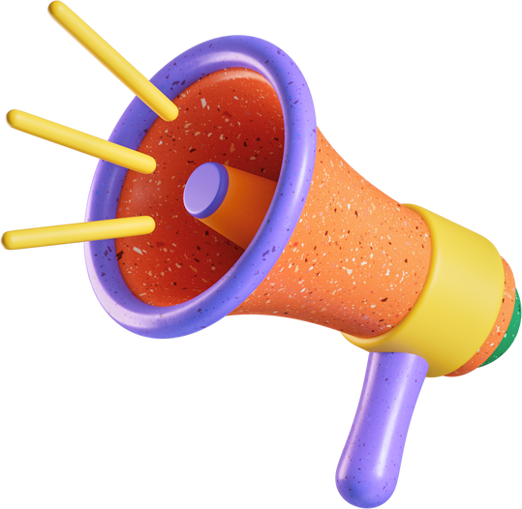


РЕКЛАМА
Специальность 42.02.01
Срок обучения 2 года 10 месяцев
Квалификация – специалист по рекламе
Чем занимается
специалист по рекламе?
Достоинства:
Написание рекламного текста
Создание дизайна продукта
Продвижение нового продукта
Создание фото- и видео-продукта
Взаимодействие с клиентами
Формирование отношений с общественностью
Участие во множестве мероприятий
Общение с интересными людьми
Стремительный карьерный рост
Высокая заработная плата
Гибкий график работы
Новизна

Slide 4

ИНФОКОММУНИКАЦИОННЫЕ СЕТИ И СИСТЕМЫ СВЯЗИ
Специальность 11.02.15
Срок обучения 3 года 10 месяцев
Квалификация – специалист по обслуживанию телекоммуникаций
Чем занимается
специалист?
Достоинства:
Проектирование систем и сетей связи
Монтаж и обслуживание линейно-кабельных сооружений
администрирование и эксплуатация сетевых устройств
Монтаж и обслуживание волоконно-оптических линий связи
Техническая поддержка пользователей услуг связи
Входит в ТОП-50 востребованных специальностей
Широкий профиль специализации
Комплексное знание профессии
Стабильный график работы
Высокая заработная плата
Карьерный рост

Slide 5

СЕТЕВОЕ СИСТЕМНОЕ АДМИНИСТРИРОВАНИЕ
Специальность 09.02.06
Срок обучения 3 года 10 месяцев
Квалификация – Сетевой и системный администратор
Чем занимается
специалист?
Достоинства
Проектирование локальной сети
Установка и настройка сетевых протоколов и сетевого оборудования
Обеспечение безопасного хранения и передача информации в локальной сети
Использование специального программного обеспечения для моделирования, проектирования и тестирования компьютерных сетей
Входит в ТОП-50 востребованных специальностей
Широкий профиль специализации
Возможность свободного графика работы
Востребованность на рынке труда
Высокая заработная плата
Карьерный рост

Slide 6

РАЗРАБОТКА И УПРАВЛЕНИЕ ПРОГРАММНЫМ ОБЕСПЕЧЕНИЕМ
Специальность 09.02.07
Срок обучения 3 года 10 месяцев
Квалификация – программист
Чем занимается
специалист?
Достоинства:
Разработка модулей программного обеспечения для компьютерных систем
Осуществление интеграции программных модулей
Разработка, администрирование и защита баз данных
Сопровождение и обслуживание программного обеспечения компьютерных систем
Написание и разработка различных программ
Интересные и творческие проекты
Возможность удаленной работы (фриланс)
Востребованность на рынке труда
Высокая заработная плата
Карьерный рост

Slide 7

ПОЧТОВАЯ СВЯЗЬ
Специальность 11.02.12
Срок обучения 2 года 10 месяцев
Квалификация – специалист почтовой связи
Чем занимается
специалист?
Достоинства
Предоставление услуг почтовой связи
Обработка входящих и исходящих почтовых отправлений
Коммерческие услуги
Работа на почтово-кассовом терминале
Финансовые услуги
Розничная торговля
Инновации
Гибкий график работы
Развитая коммуникабельность специалиста
Стремительный карьерный рост
Востребованность специалистов на предприятии
Сотрудничество с социальными партнерами

Slide 8

ОБЕСПЕЧЕНИЕ ИНФОРМАЦИОННОЙ БЕЗОПАСНОСТИ АВТОМАТИЗИРОВАННЫХ СИСТЕМ
Специальность 10.02.05
Срок обучения 3 года 10 месяцев
Квалификация – техник по защите информации
Чем занимается
специалист?
Достоинства:
Проверка технического состояния, установка, наладка и регулировка аппаратуры и приборов
Выполнение работы по эксплуатации средств защиты и контроля информации
Работа по оформлению протоколов специальных измерений
Участие во внедрении разработанных технических решений и проектов
Разнообразие карьерных направлений
Перспективы роста и развития
Работа в команде с различными специалистами
Вклад в защиту конфиденциальной информации
Международные перспективы

Slide 9

ДИЗАЙН (по отраслям)
Специальность 54.02.01
Срок обучения 3 года 10 месяцев
Квалификация – дизайнер
Чем занимается
специалист?
Достоинства:
Промышленный дизайн (оформление и создание бытовой техники, транспорта, орудий труда, мебели)
Дизайн среды (создание интерьеров, оформление зданий, участков)
Дизайн одежды
Гибкость в выборе специализации
Востребованность на рынке труда
Постоянное обучение и развитие
Возможность удаленной работы (фриланс)
Разнообразие проектов

Slide 10
ОБПОУ «КИТ» -
Возможности профессионального роста: конкурсы, конференции, участие
в проектах

Slide 11

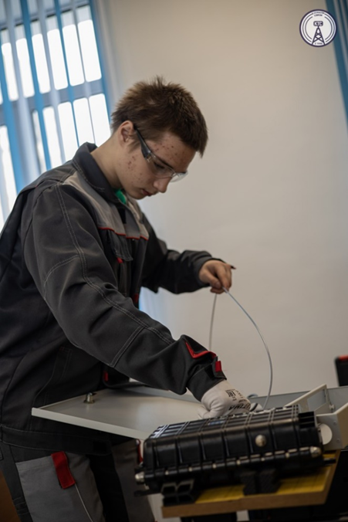
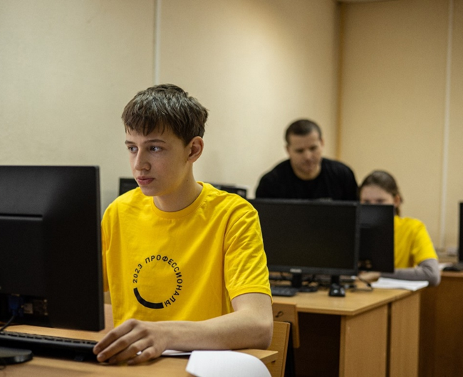

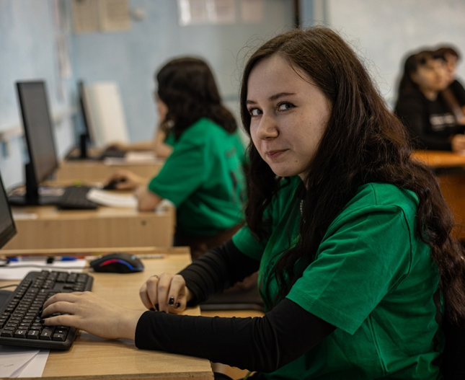
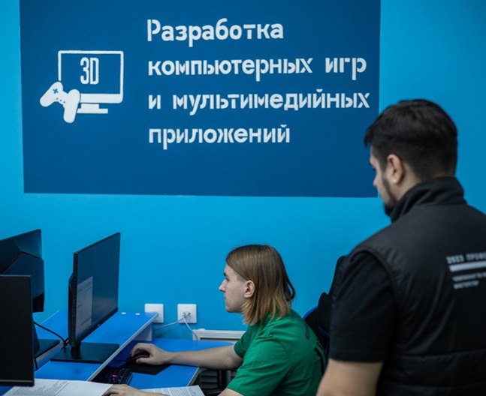

Slide 12
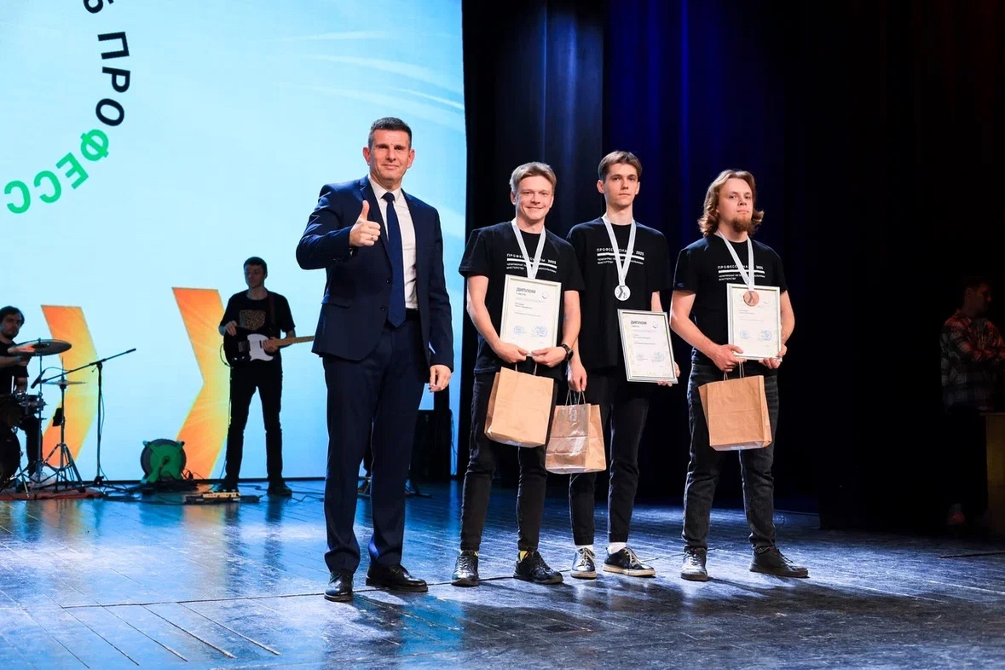
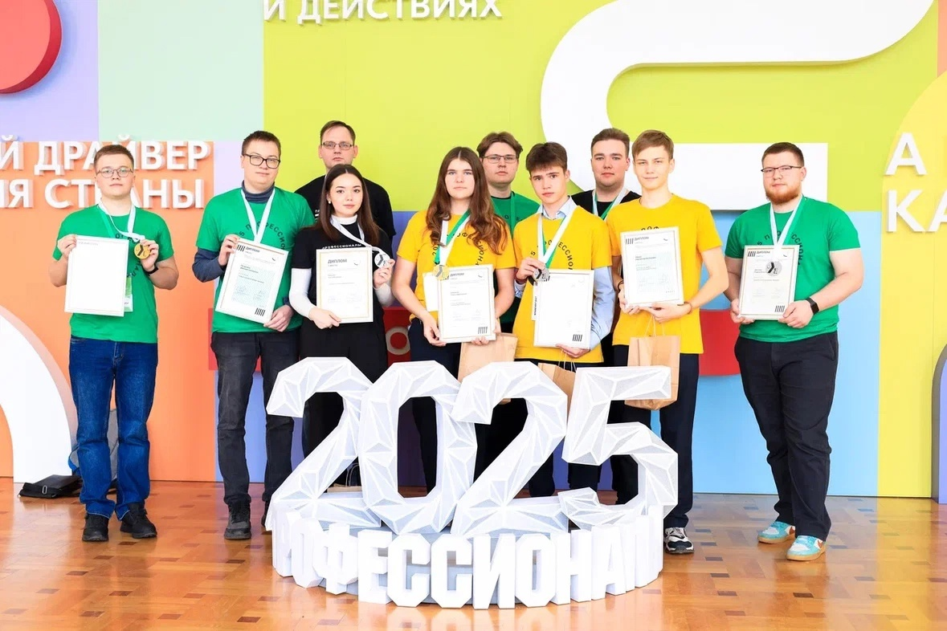
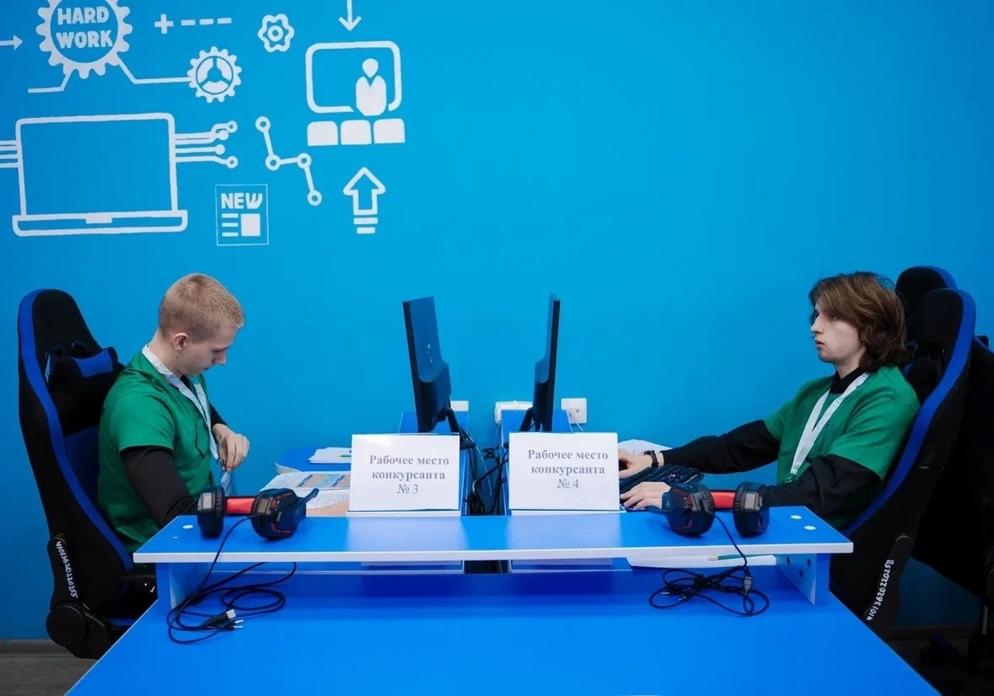

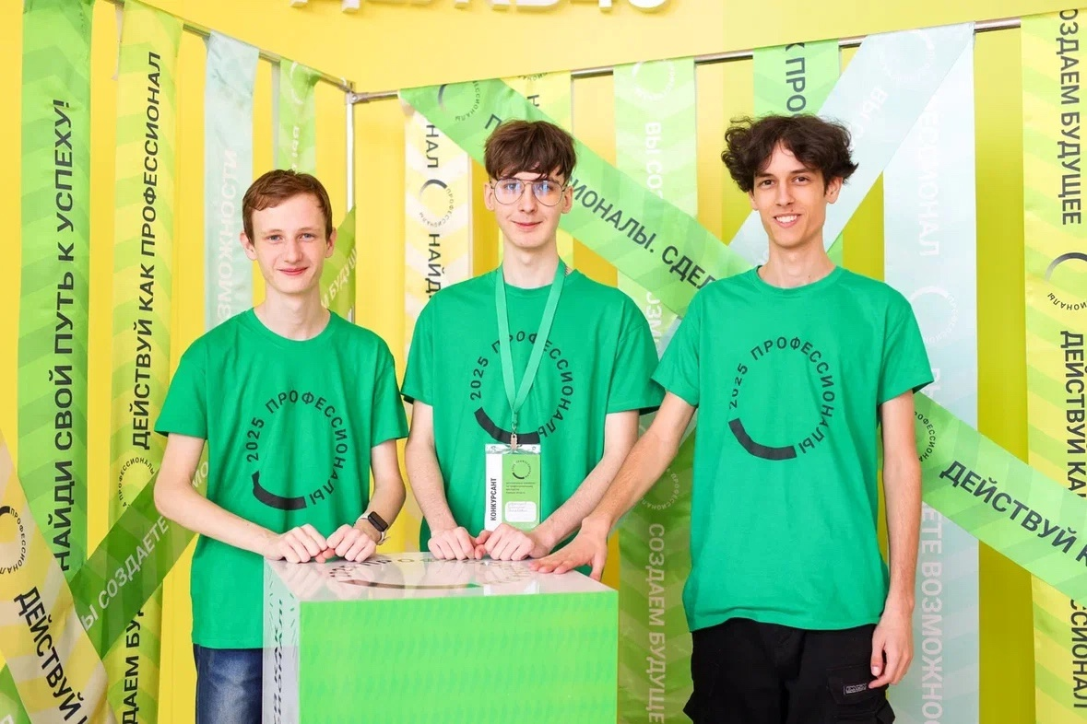
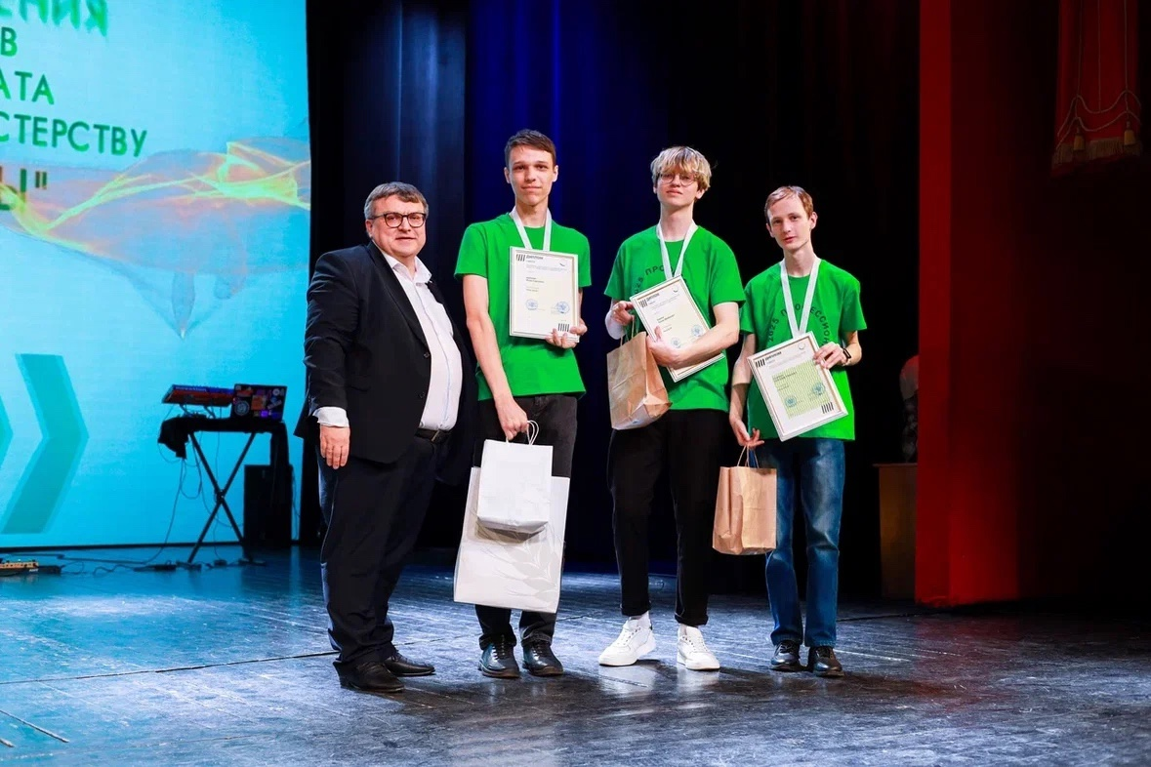

Slide 13
ОБПОУ «КИТ» -
КРУЖКИ И СЕКЦИИ:
- ТЕАТРАЛЬНАЯ СТУДИЯ;
- СТУДИЯ ТАНЦЕВ;
- ХУДОЖЕСТВЕННАЯ МАСТЕРСКАЯ;
- МЕДИАЦЕНТР;
КИБЕРКЛУБ;
ВОКАЛ;
- ВОЛОНТЕРСКИЙ ОТРЯД;
- СПОРТИВНЫЕ СЕКЦИИ

Slide 14
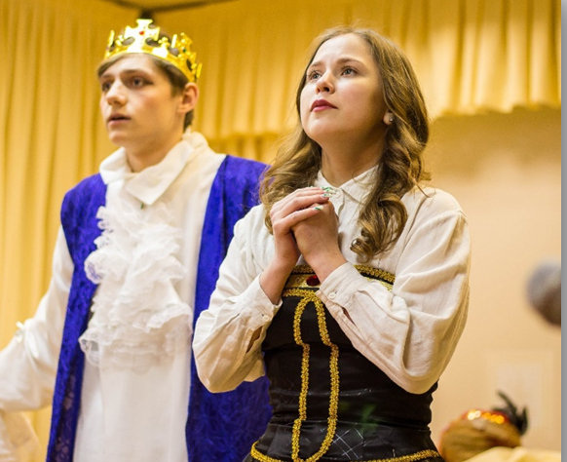
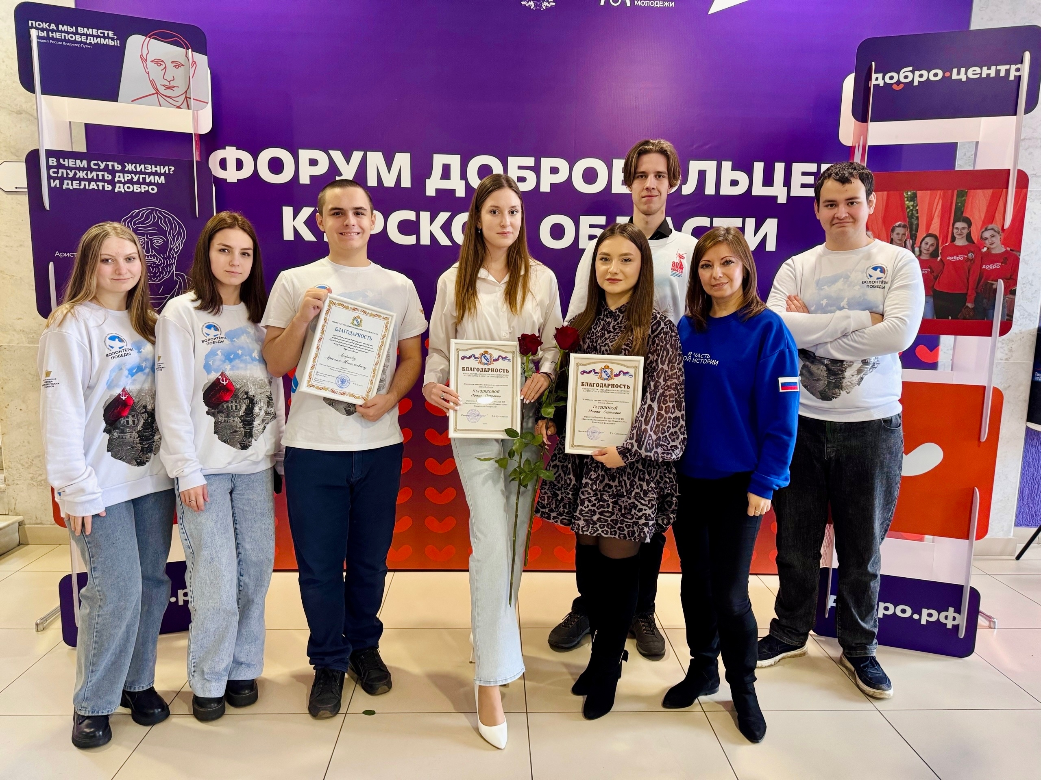
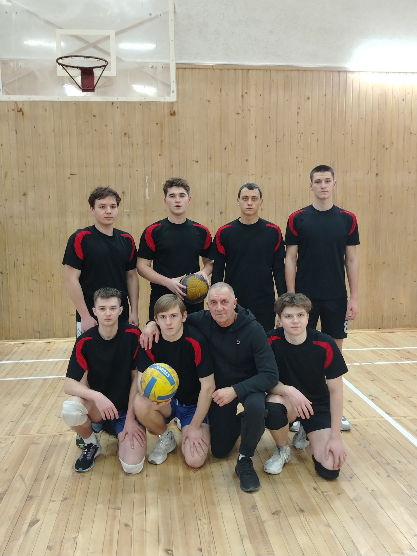
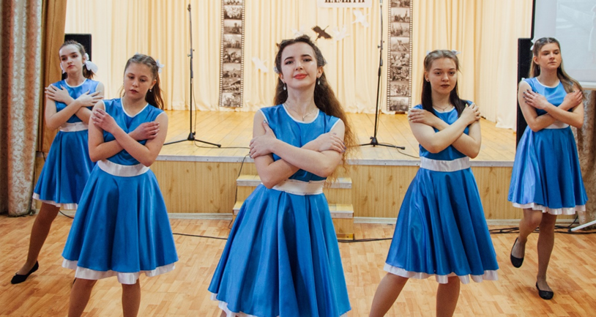

Slide 15
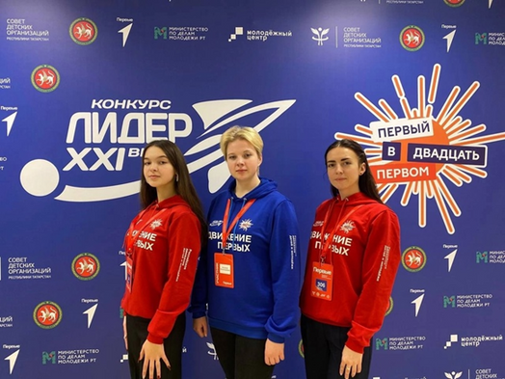
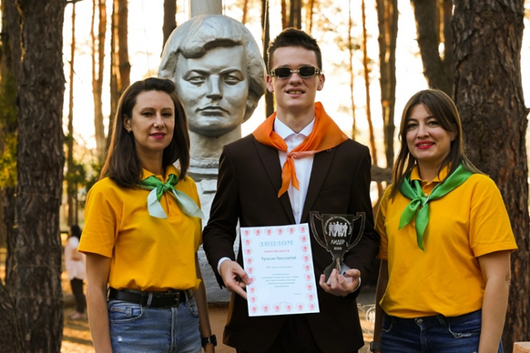
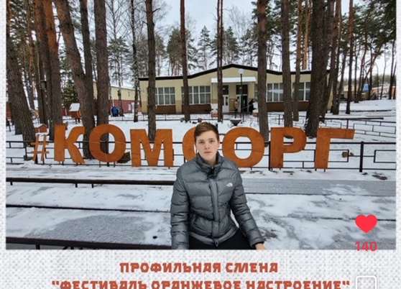
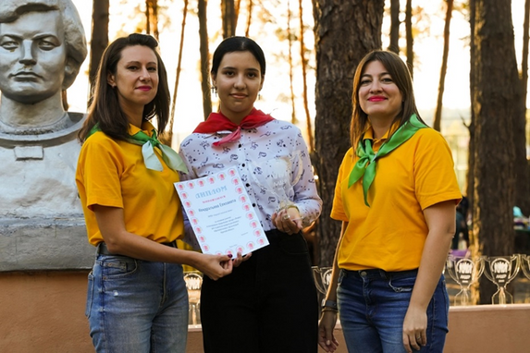
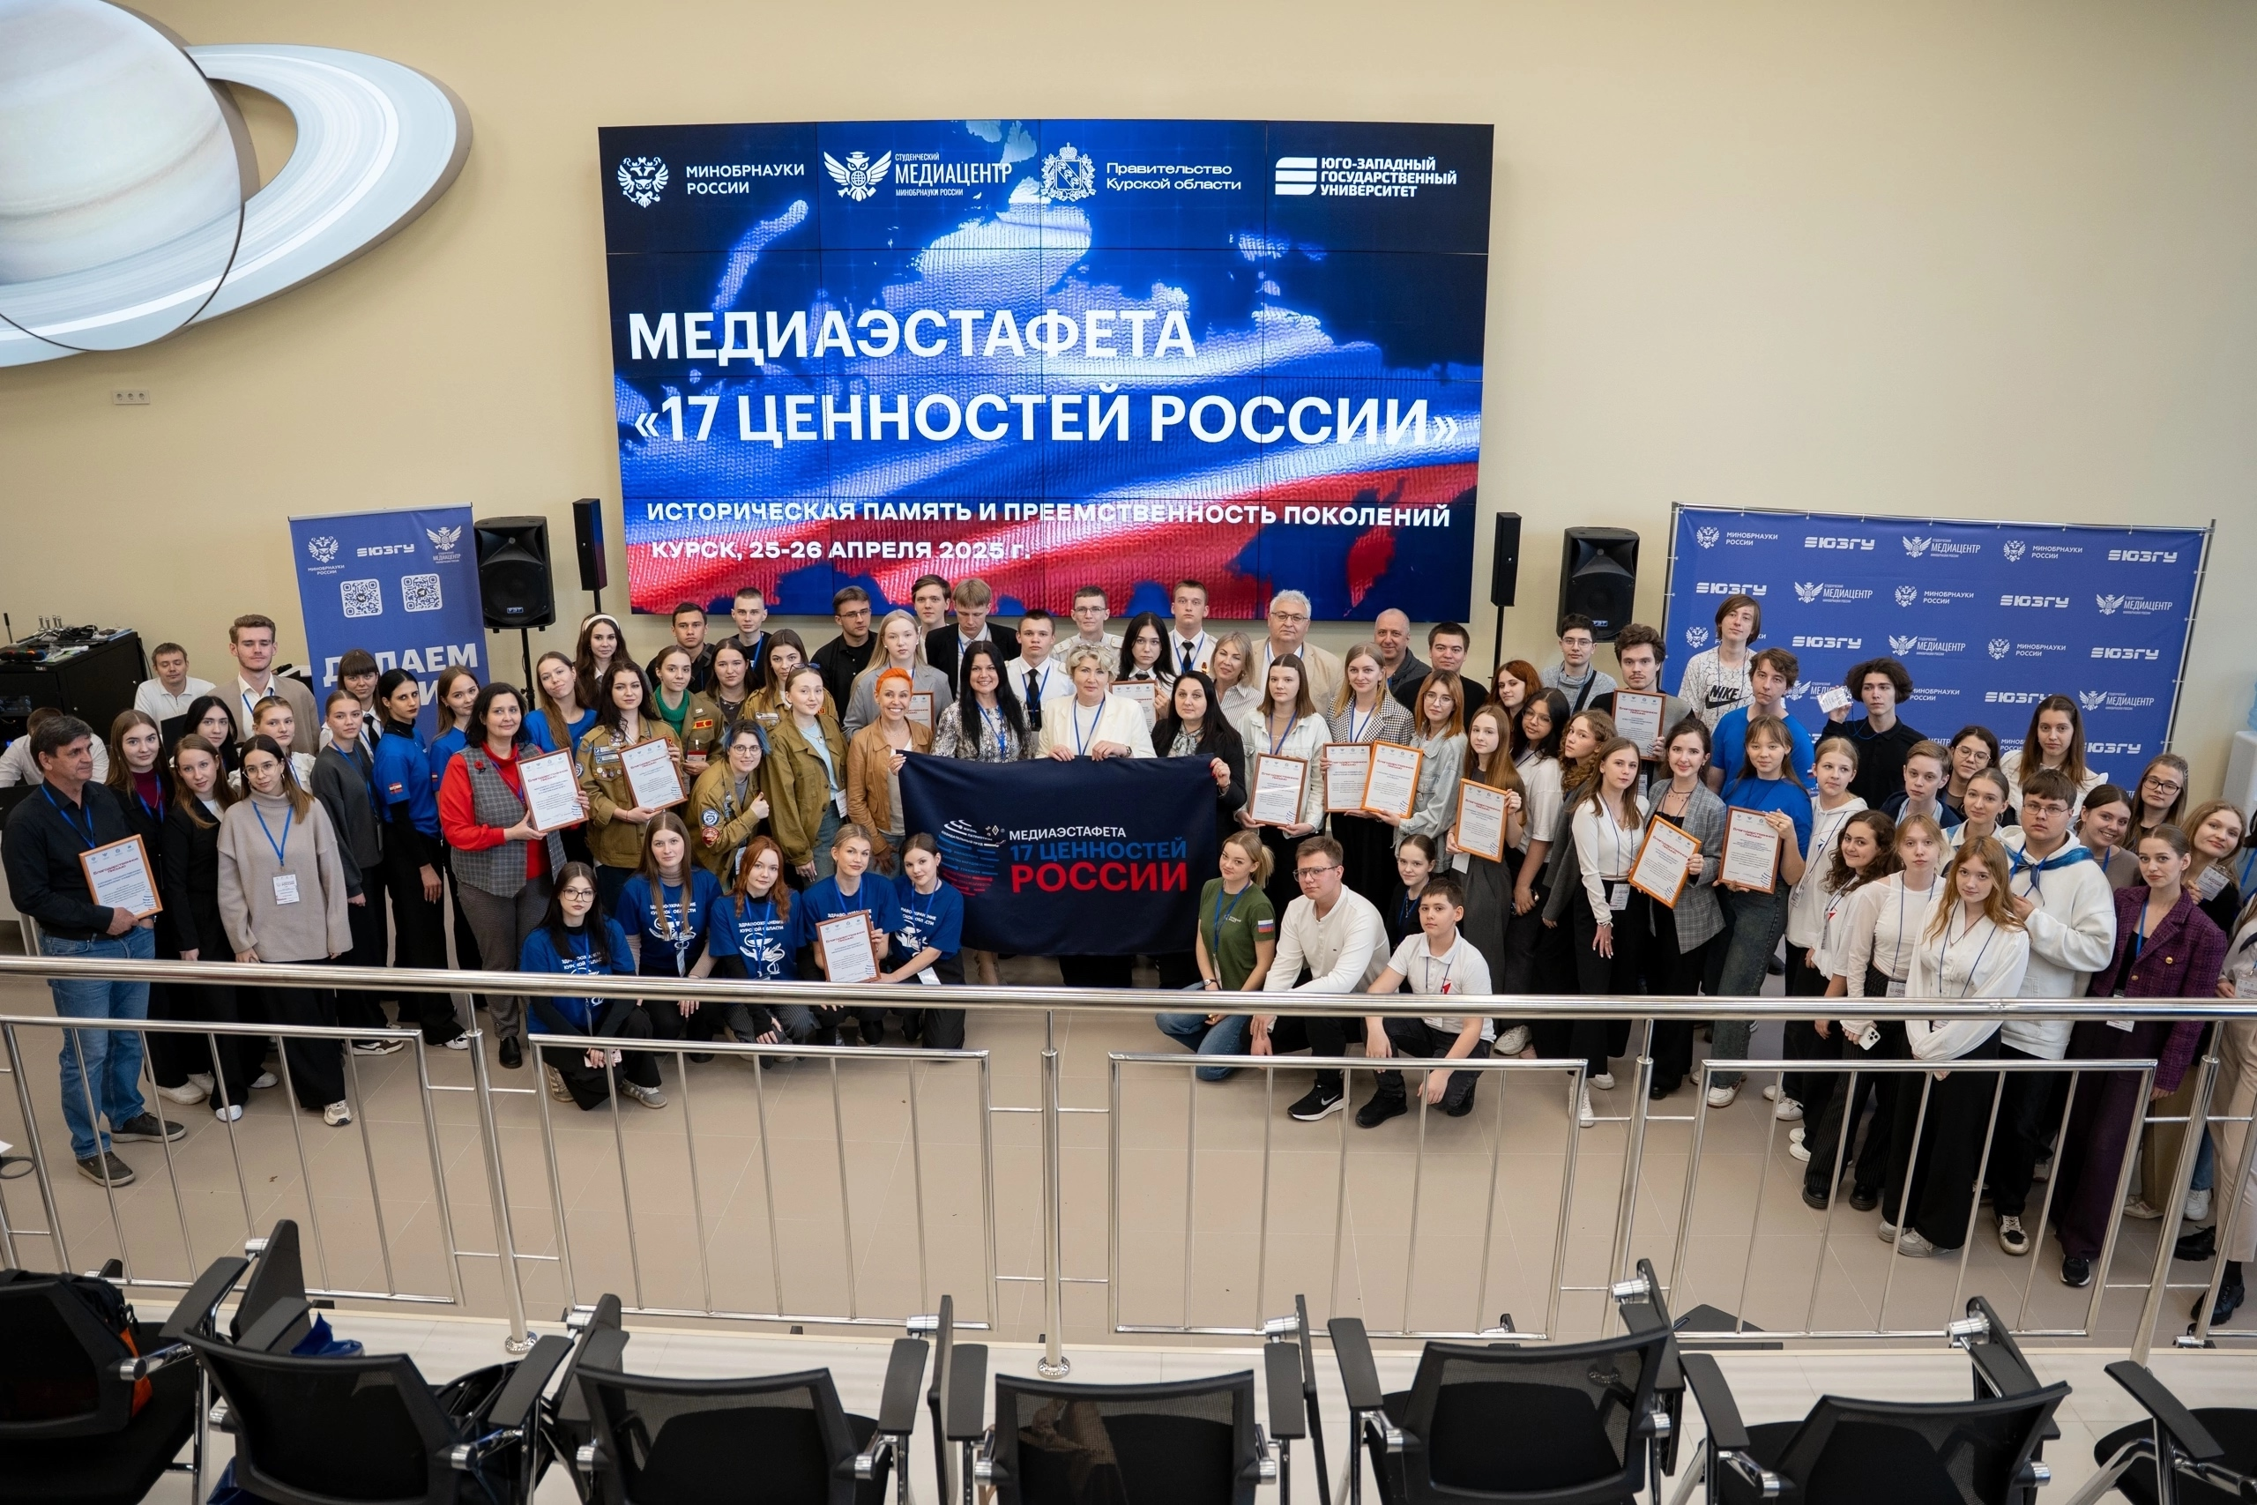
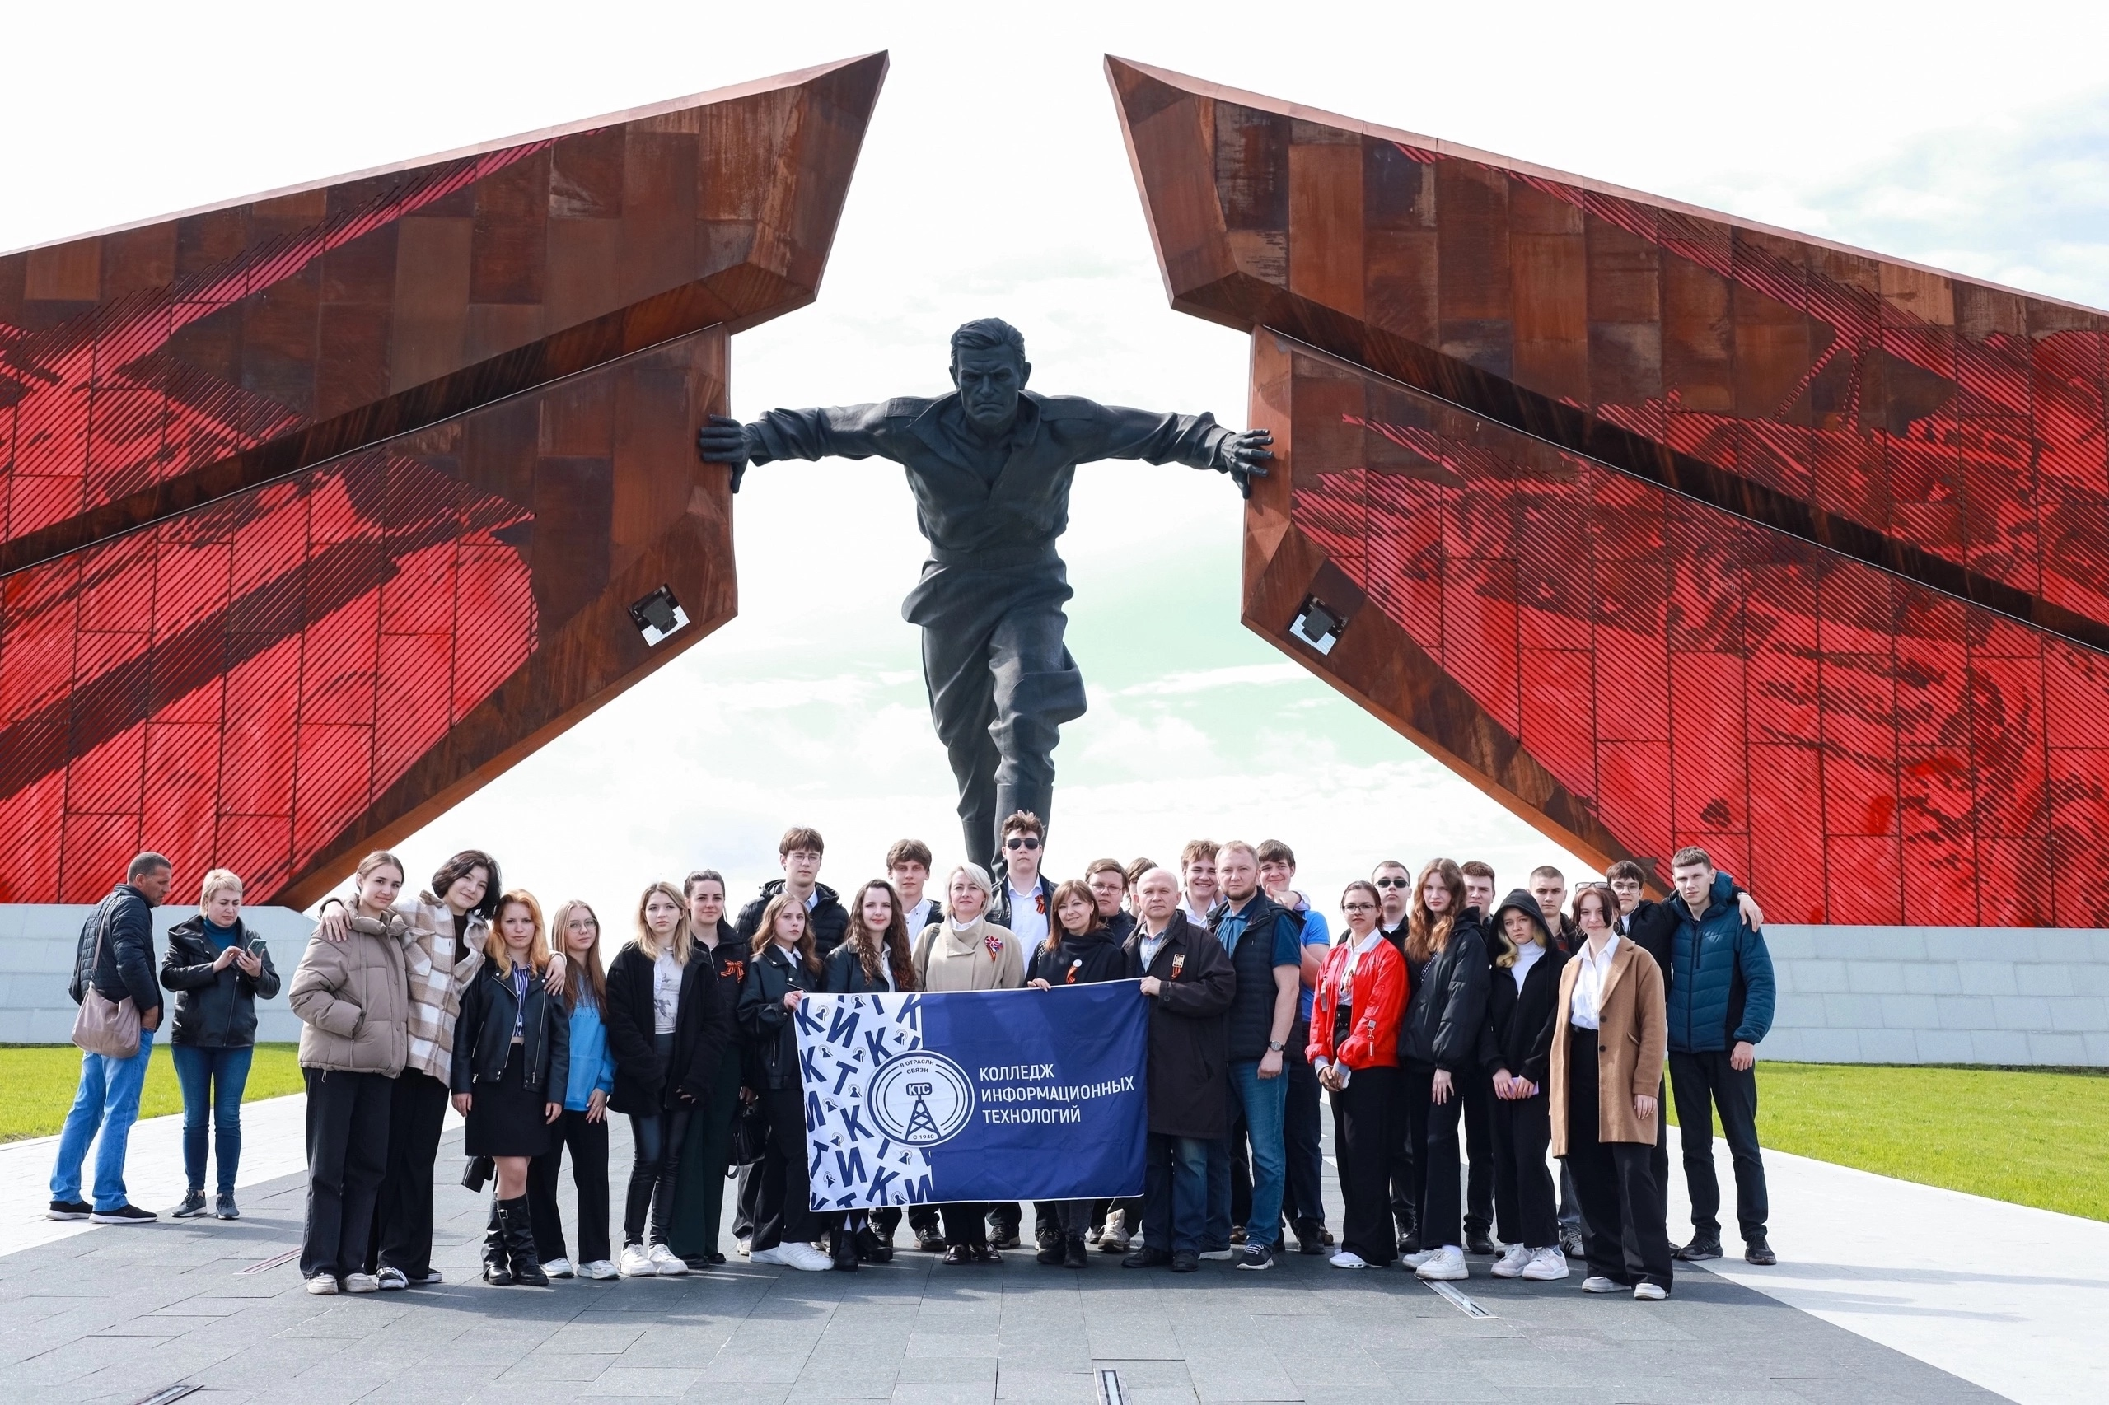

Slide 16
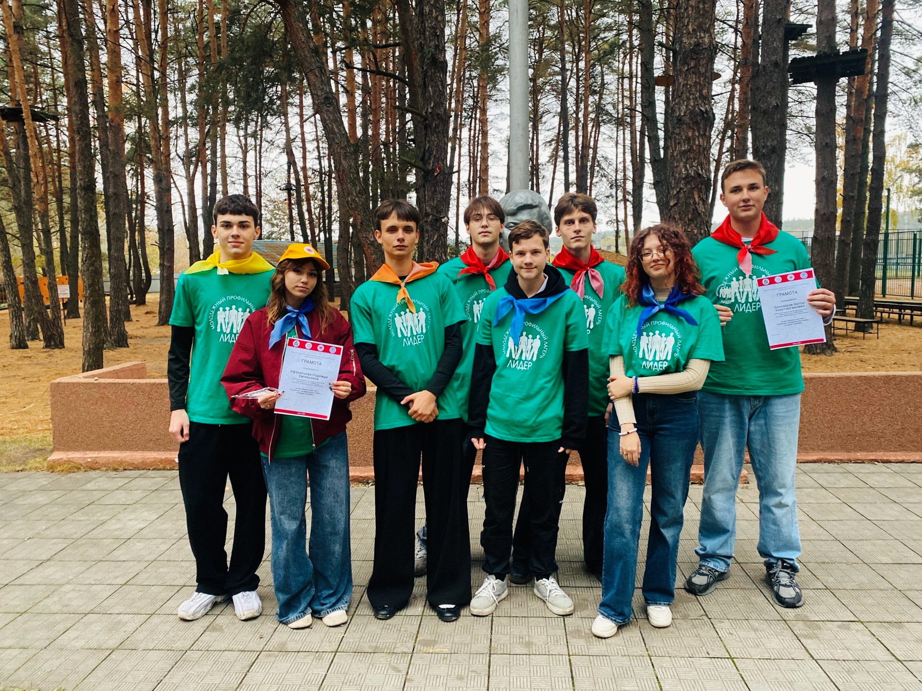
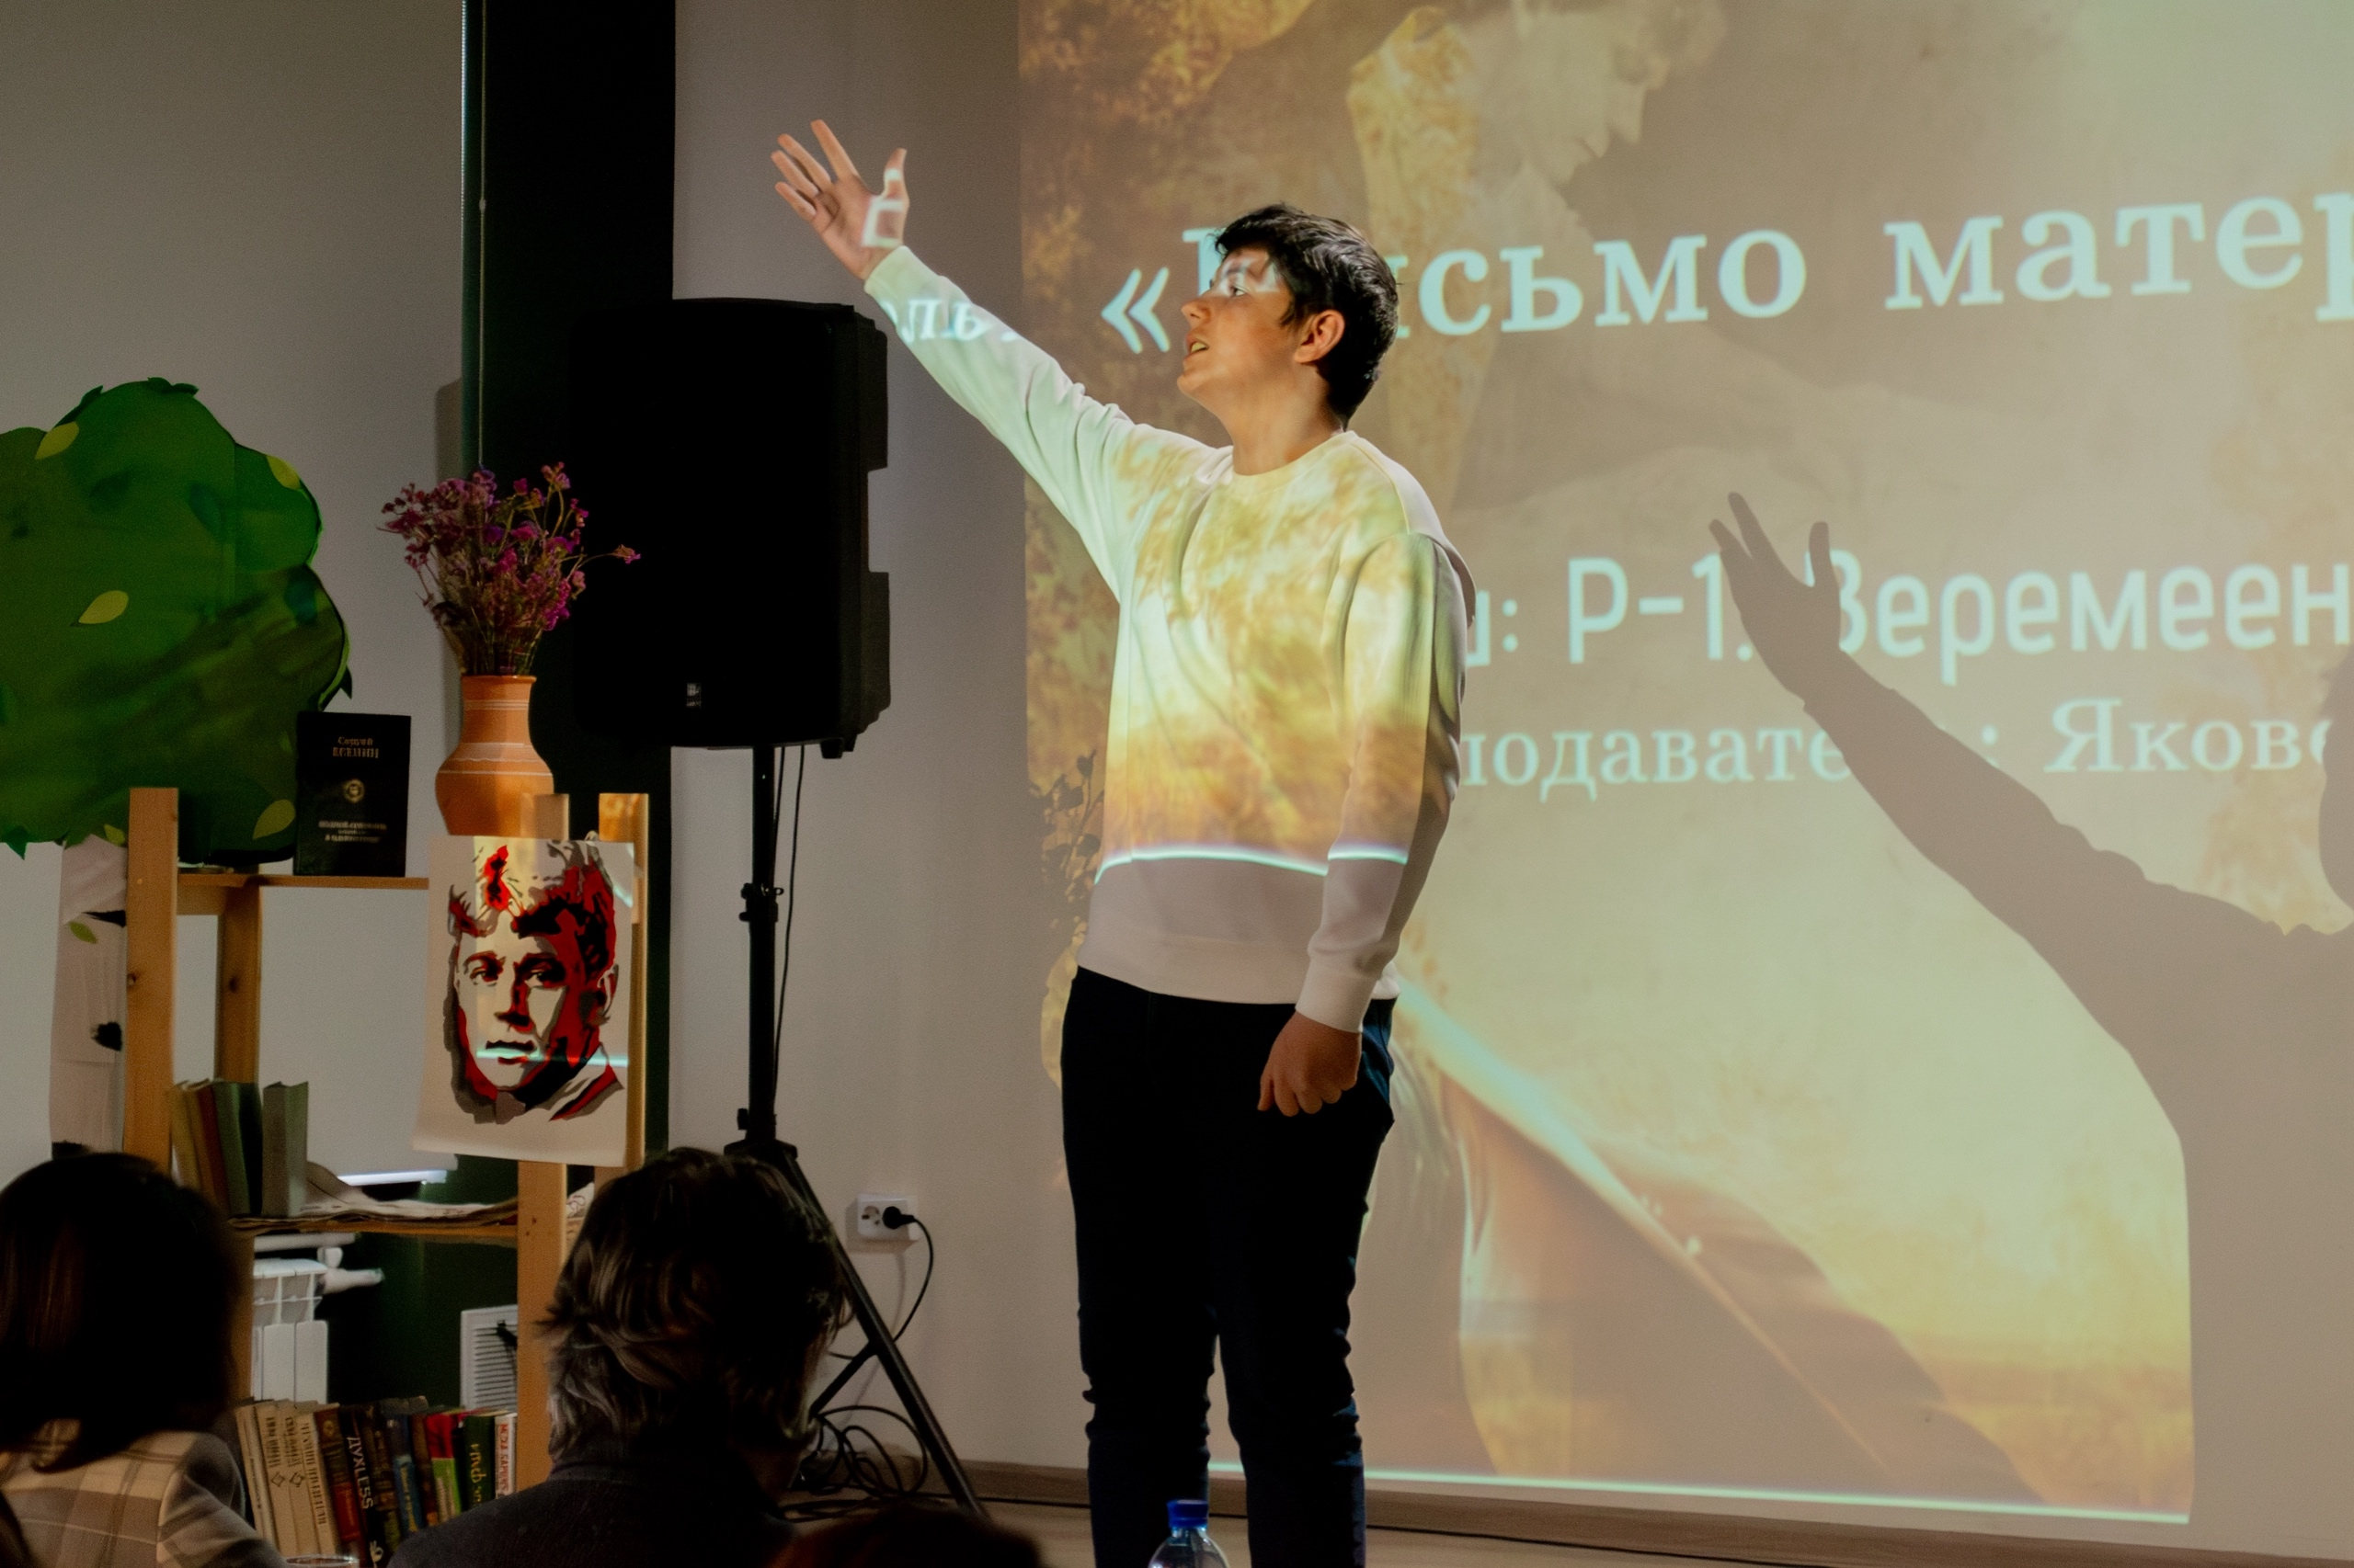
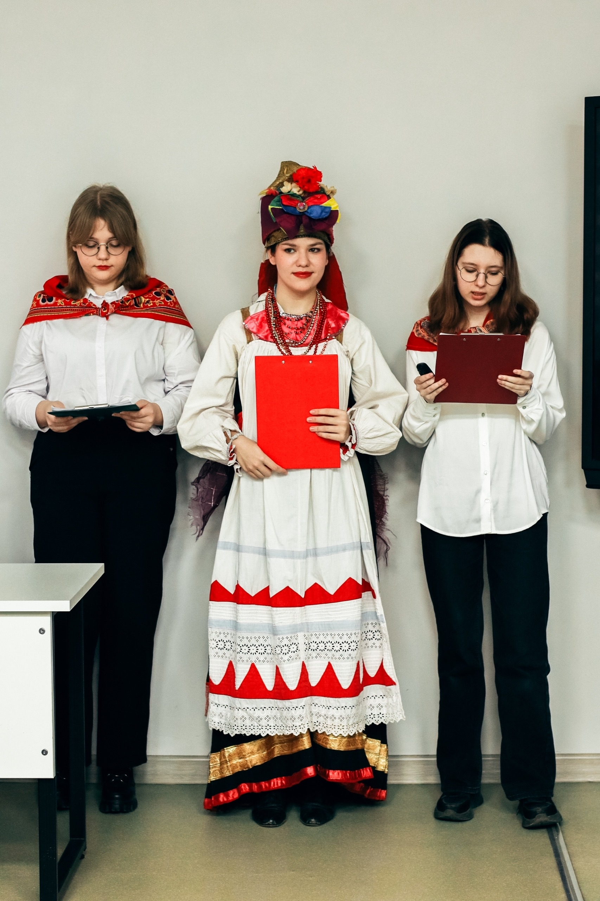

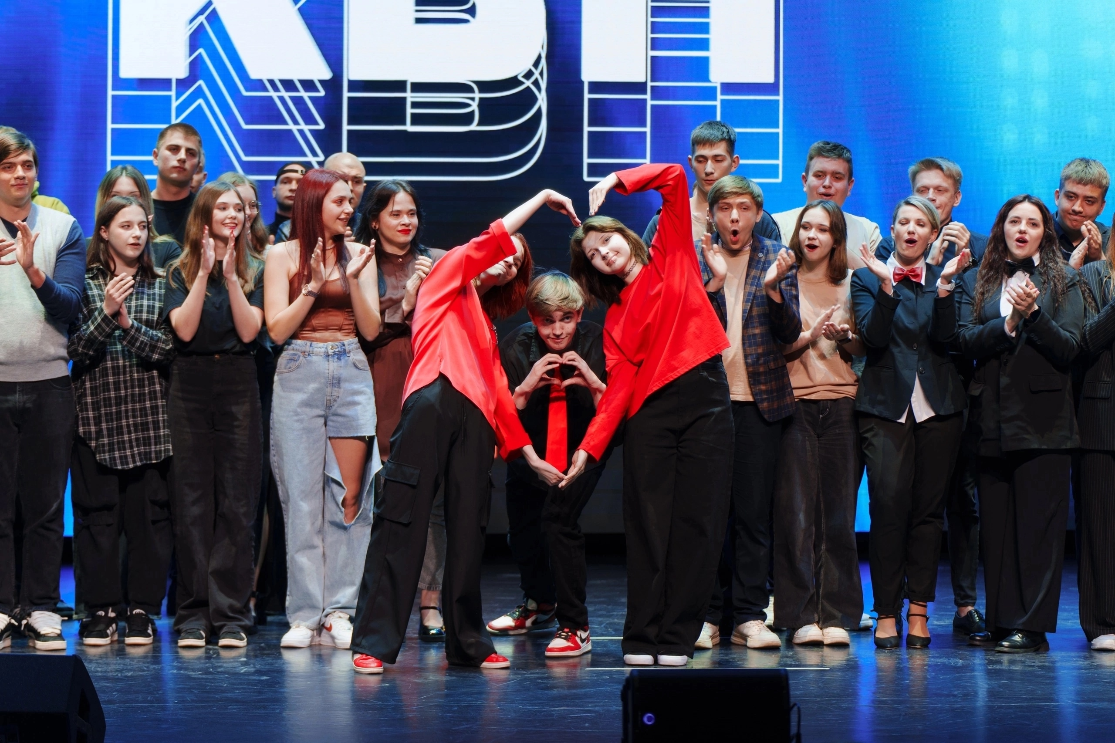

Slide 17

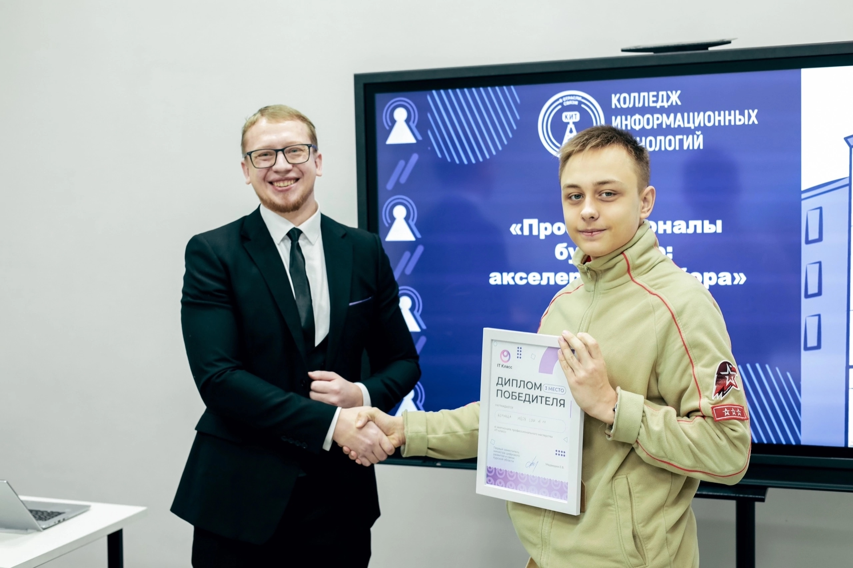
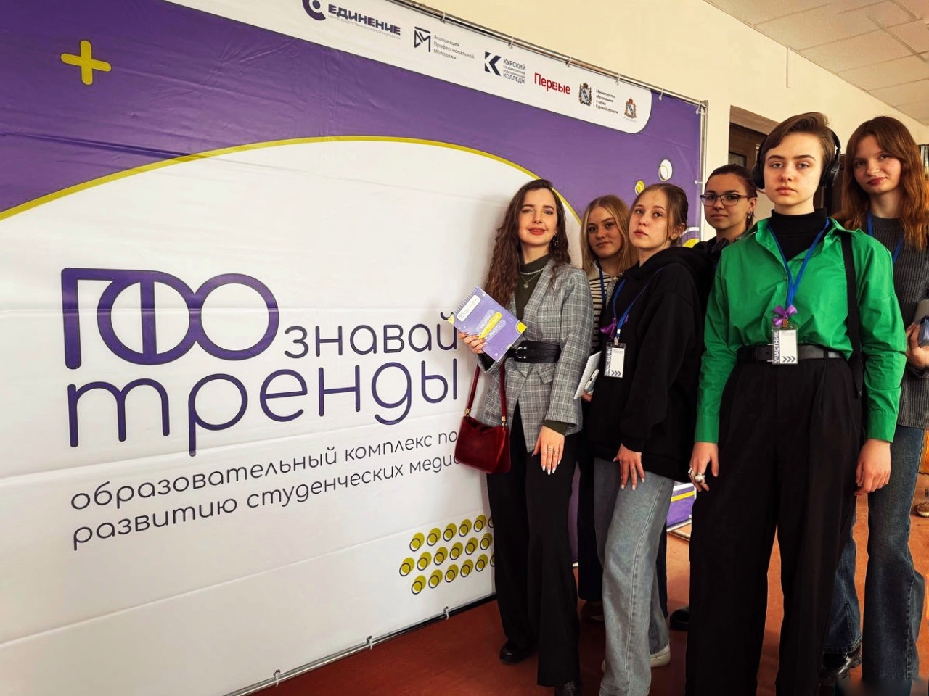
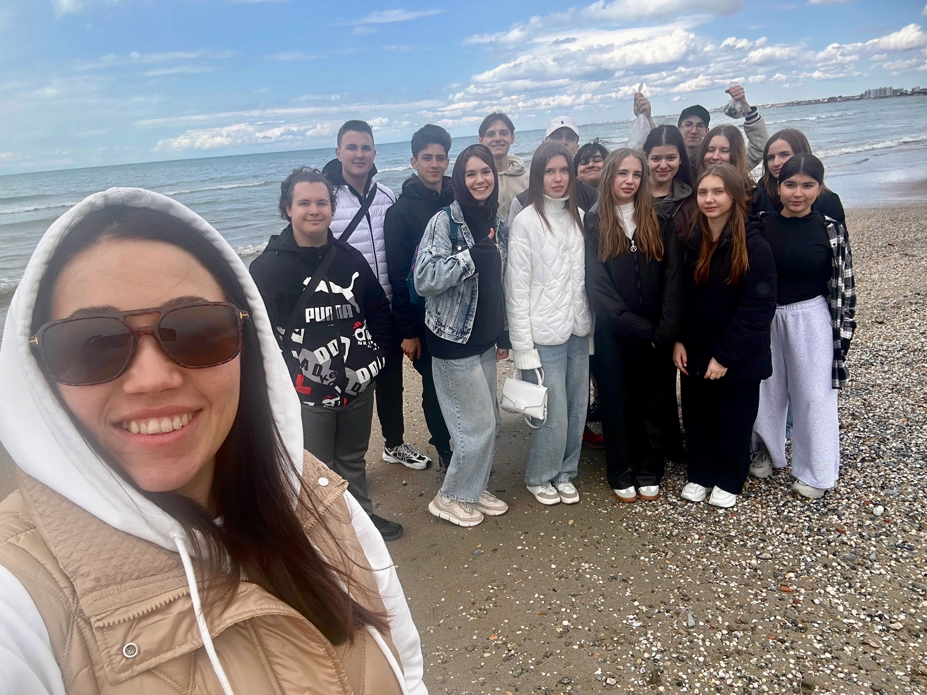



Slide 18
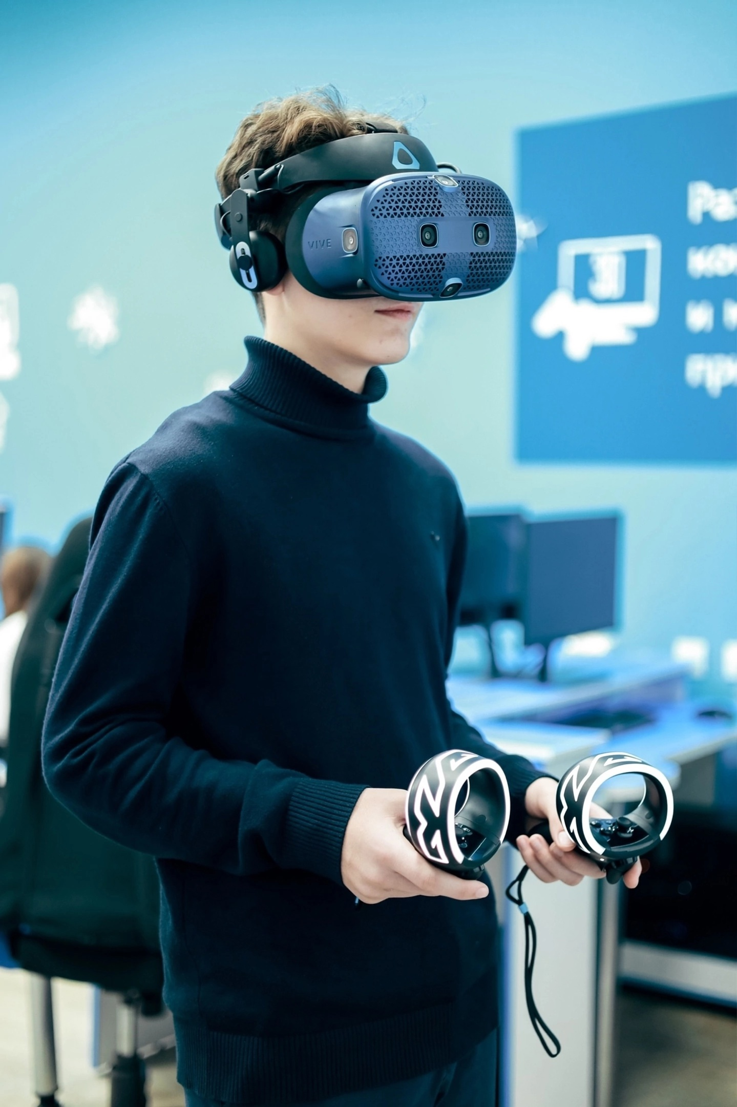
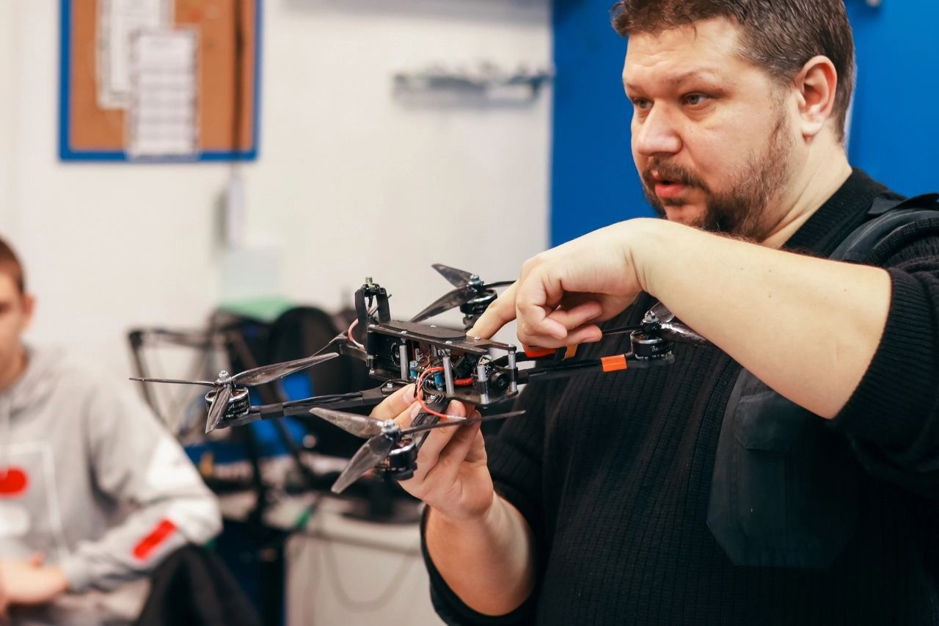
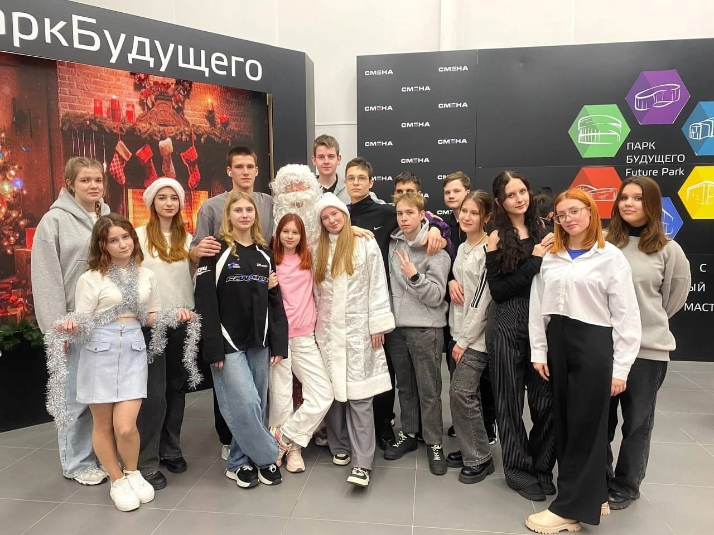
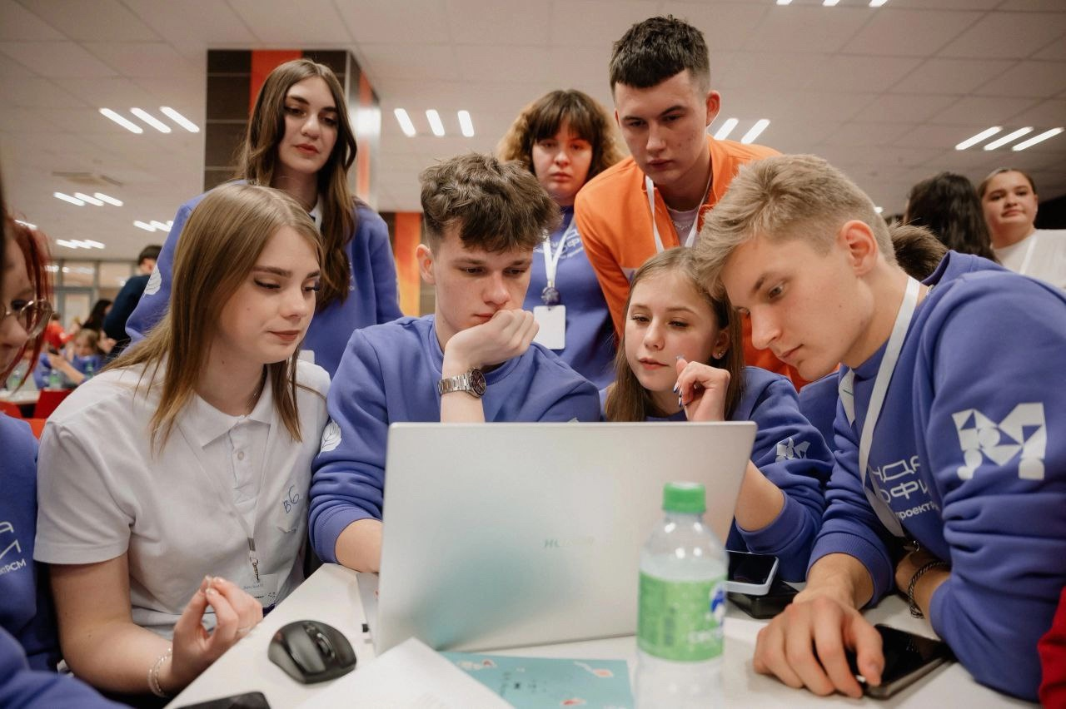
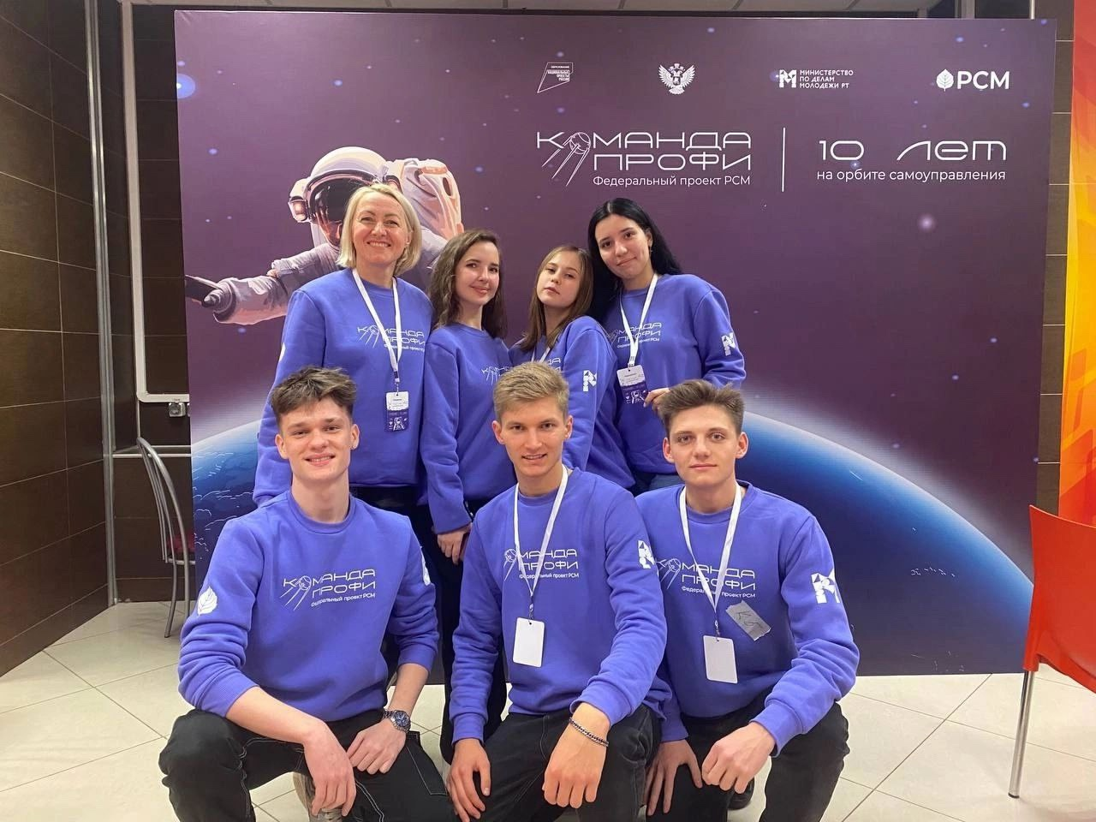

Slide 19


